Slide 1



Instituto Politécnico Nacional – Escuela Superior de Cómputo
M. En C. R. Peredo Valderrama

Slide 2

Tomando como base el ServletXML1.java, hacer la siguiente práctica. JDOM se descarga de la siguiente liga:
http://www.jdom.org/downloads/index.html.

Slide 3
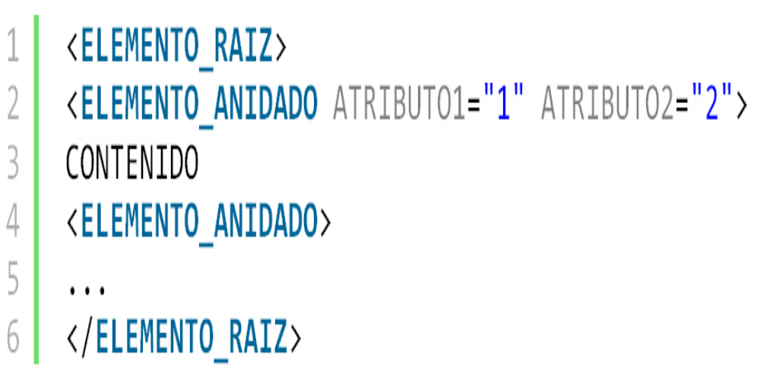
El estudiante construirá el siguiente archivo XML con la estructura mostrada en la figura siguiente:

